Slide 1
Обследование детей логопедического пункта
Муниципальное бюджетное дошкольное образовательное учреждение детский сад общеоазвивающего вида № 8
станицы Ленинградской муниципального образования Ленинградский район
Заполнение
индивидуальной речевой карты дошкольника зачисленного на логопедический пункт
по решению МПМПК
Учитель-логопед Е. И. Алисова

Slide 2
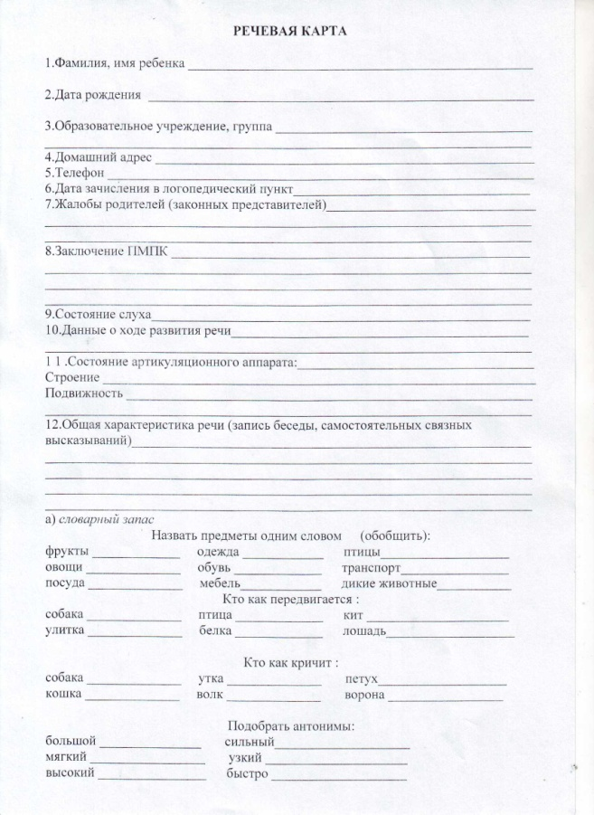
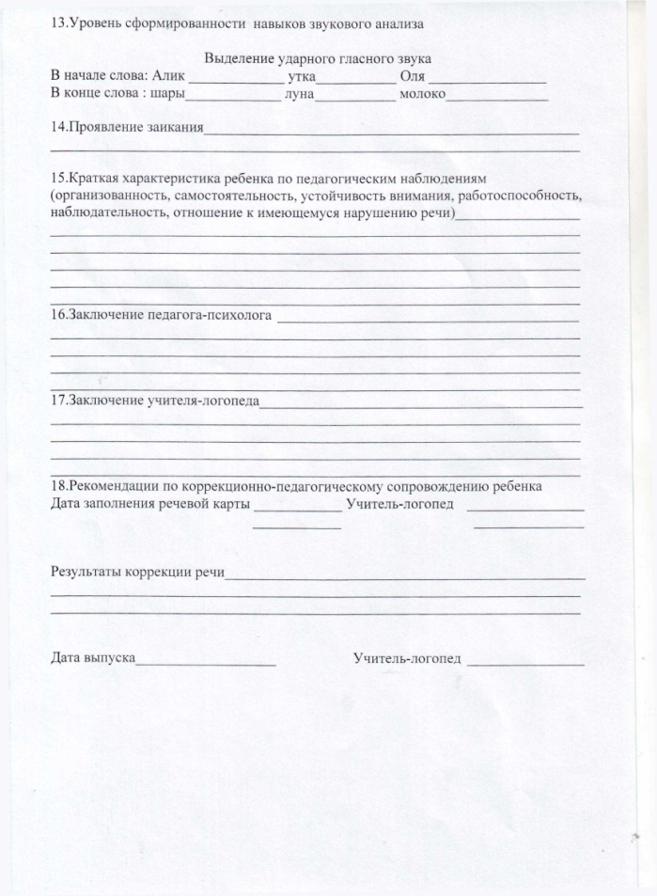
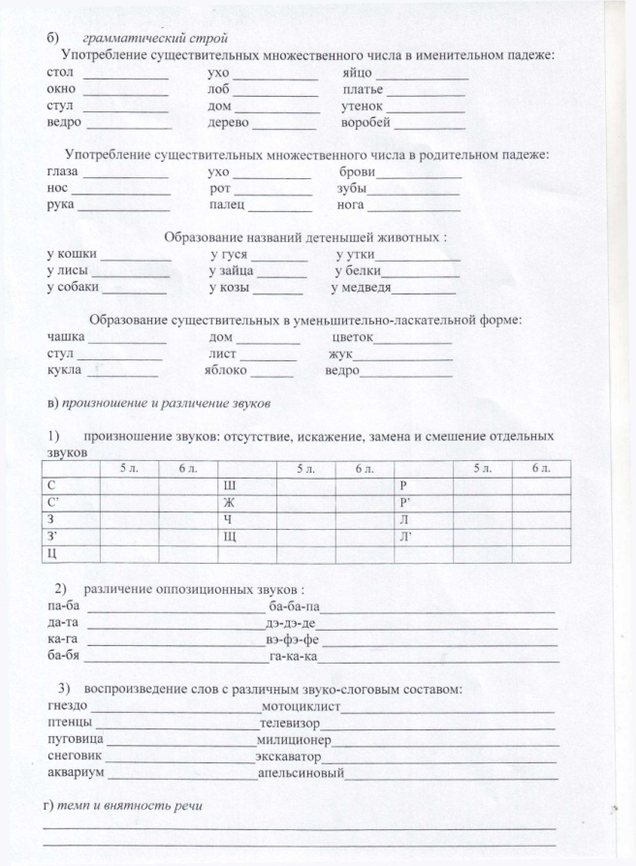
Речевая карта

Slide 3
Анкета для родителей
Фамилия, имя, отчество ребенка ________________________________________________
Число, месяц, год рождения ребенка _____________________________________________
Домашний адрес ______________________________________________________________
Телефон домашний ___________________________________________________________
Имя, отчество матери _________________________________________________________
Год рождения ________________________________________________________________
Место работы ________________________________________________________________
Должность __________________________________________________________________
Телефон сотовый ____________________________________________________________
Имя, отчество отца ___________________________________________________________
Год рождения ________________________________________________________________
Место работы ________________________________________________________________
Должность __________________________________________________________________
История развития ребенка
Какая беременность по счету? _______________________________________________
Какие по счету роды? _______________________________________________________
Течение беременности (ранний токсикоз, поздний токсикоз, травмы, хронические или инфекционные заболевания, гипо - или гипертония, без патологии и др.) ___________ ____________________________________________________
Возраст матери к моменту родов _____________________________________________
Течение родов (быстрые, затяжные, преждевременные, обезвоженные, родовая травма, асфиксия плода, стимуляция, резус-конфликт, вес при рождении и др.) _____
Раннее физическое развитие (вовремя ли начал держать голову, сидеть, ходить, отставание в физическом развитии, без патологии)
Заболевания ребенка (травмы, ушибы головного мозга, частые ОРЗ, хронические заболевания)________________________
Раннее речевое развитие (когда появилось гуление, лепет, первые слова, понятная фраза)_____________________________
Было ли прерывание речевого развития (в каком возрасте, причины, длительность) ___________________________________
Есть ли нарушения речи у членов семьи (какие?)___________________ _______________________________________________
Обращались ли к специалистам (диагноз)_________________________ ___________________________________
Чем Вы можете помочь логопеду? (печатать, изготовить ксерокопии, рисовать и др.)
Благодарю за оказанную помощь.

Slide 4
Заключение МПМПК
МКУ ДПО «Центр развития образования» МО Ленинградский район
Выписка из протокола муниципальной
психолого-медико-педагогической комиссии
ст. Ленинградская № ______ от ______ 20___г.
Фамилия, имя, отчество _____________________________________________
Дата рождения ______________________________________________________
Заключение ПМПК__________________________________________________
________________________________________________________________________________________________________________________________________________________________________________________________________________________________________________________________________________________
Руководитель ПМПК Г. П. Кислейко

Slide 5
Речевая карта

